Slide 1
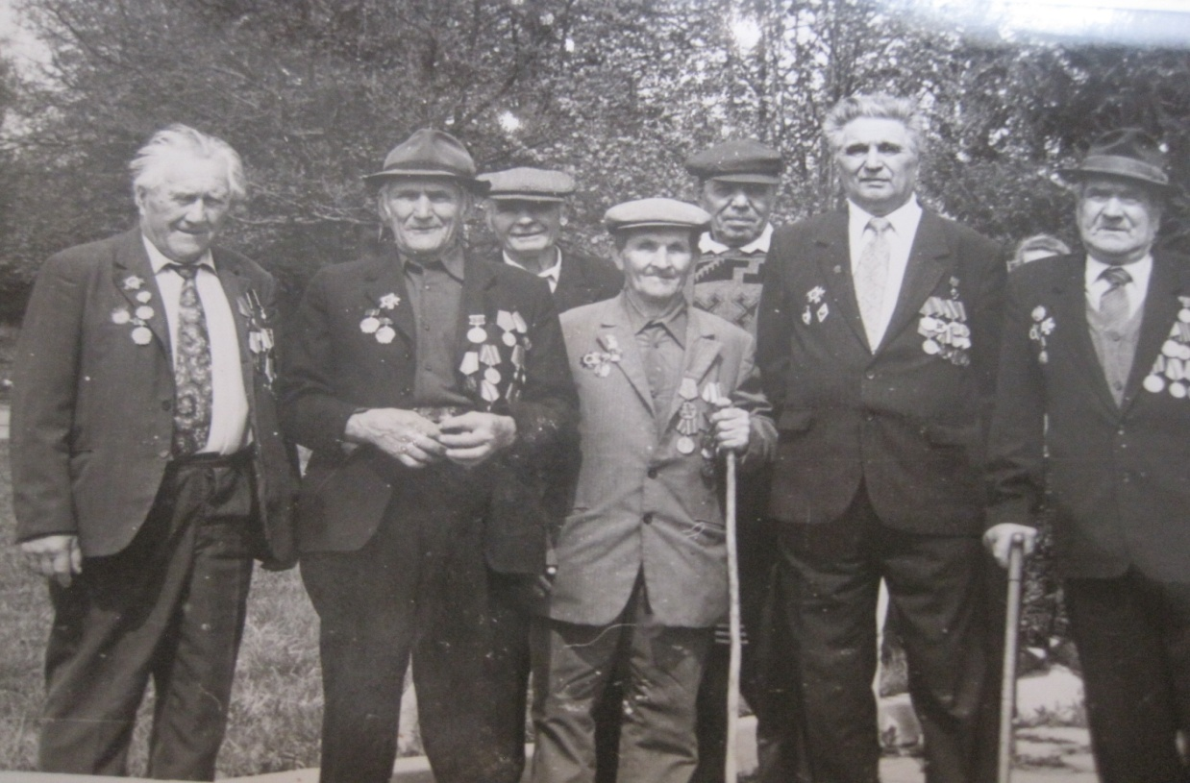
НАШИ ВЕТЕРАНЫ

Slide 2
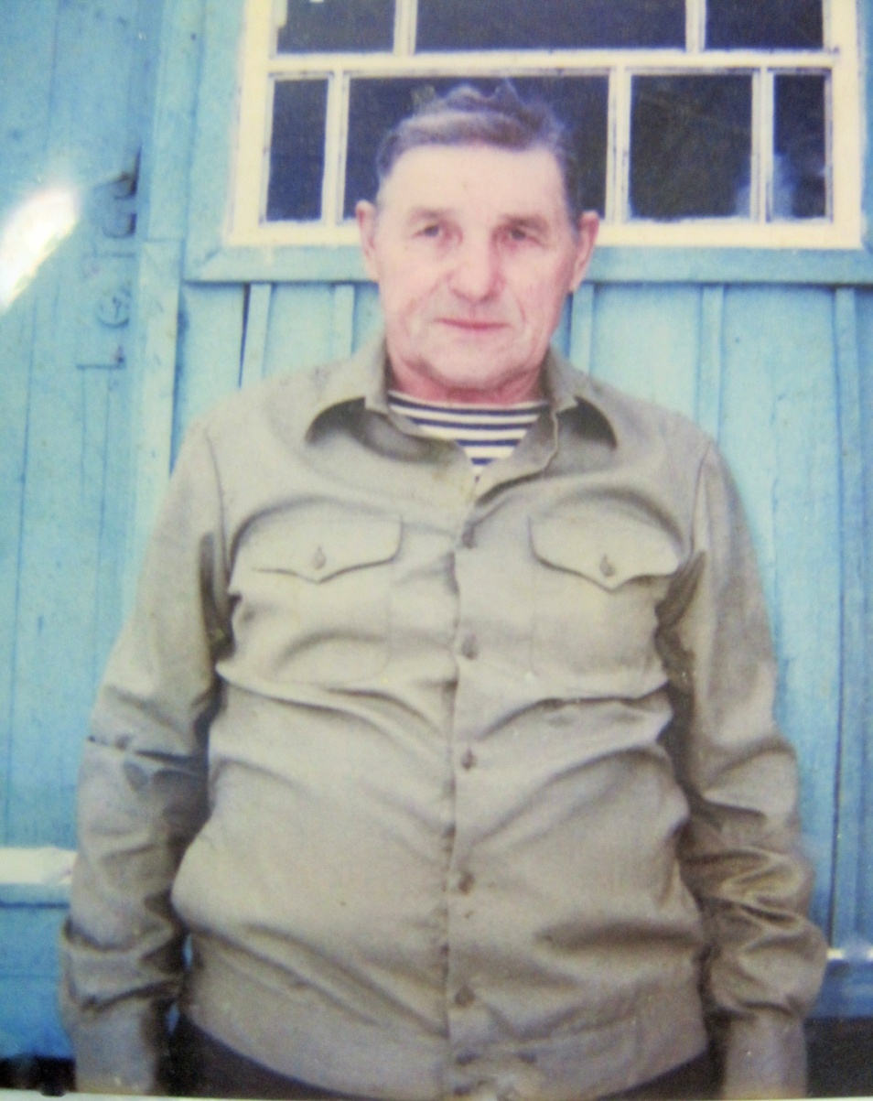
Бурдин Дмитрий Никитович
Орден Отечественной войны Iстепени
Медаль за победу над Германией
Медаль Жукова
автоматчик

Slide 3
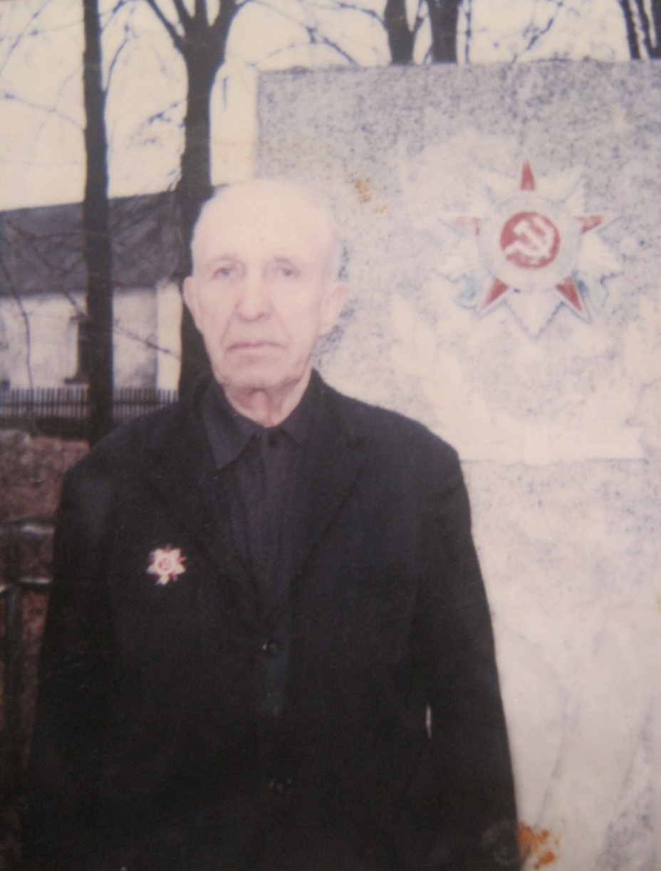
Грибов Петр Иванович
Орден Отечественной войны Iстепени
Медаль за победу над Германией
Медаль Жукова
Командир отделения инженерной бригады

Slide 4
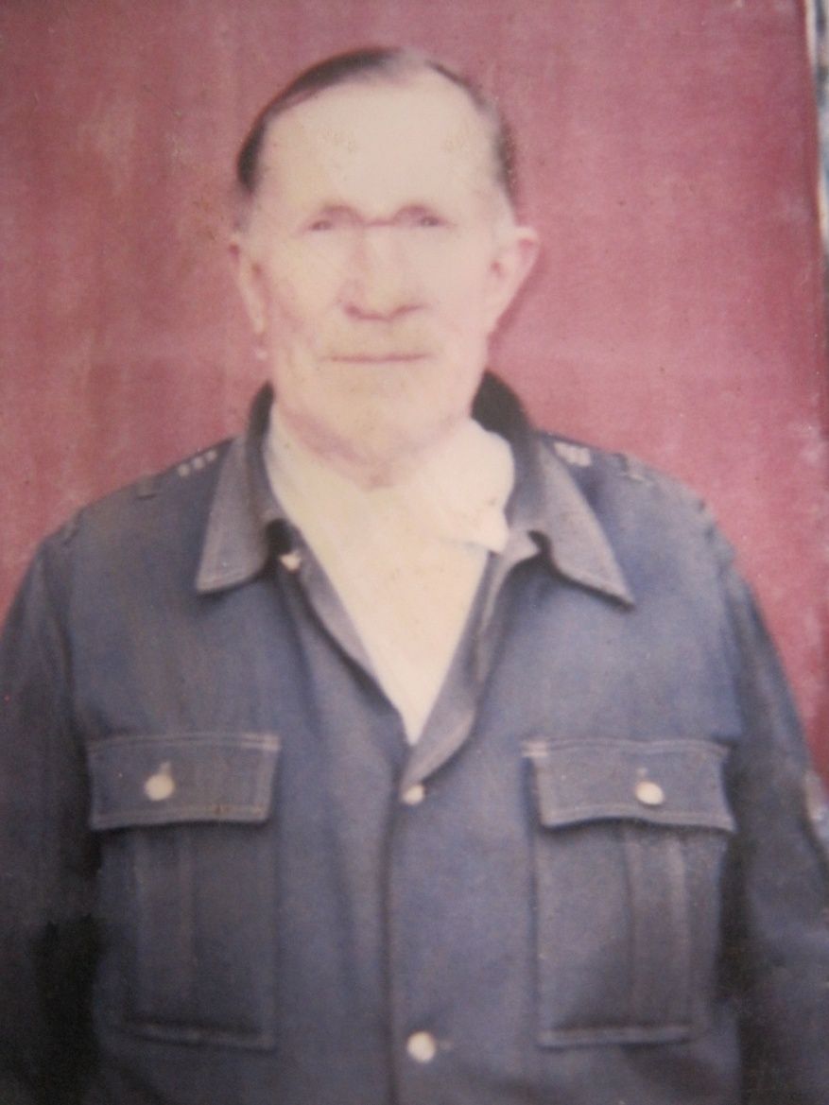
Большаков Николай Иванович
Орден Отечественной войны I степени
Медаль за победу над Германией
Медаль Жукова
Наводчик 72 стрелковый полк

Slide 5
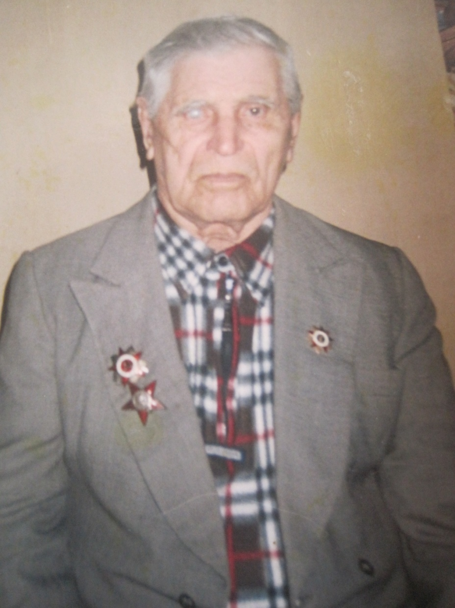
Жуков Иван Иванович
Орден Красной Звезды
Орден Славы III степени
Ордена Отечественной войны I и II ст.
Медаль за победу над Германией
Медаль Жукова
Командир минометного отделения

Slide 6
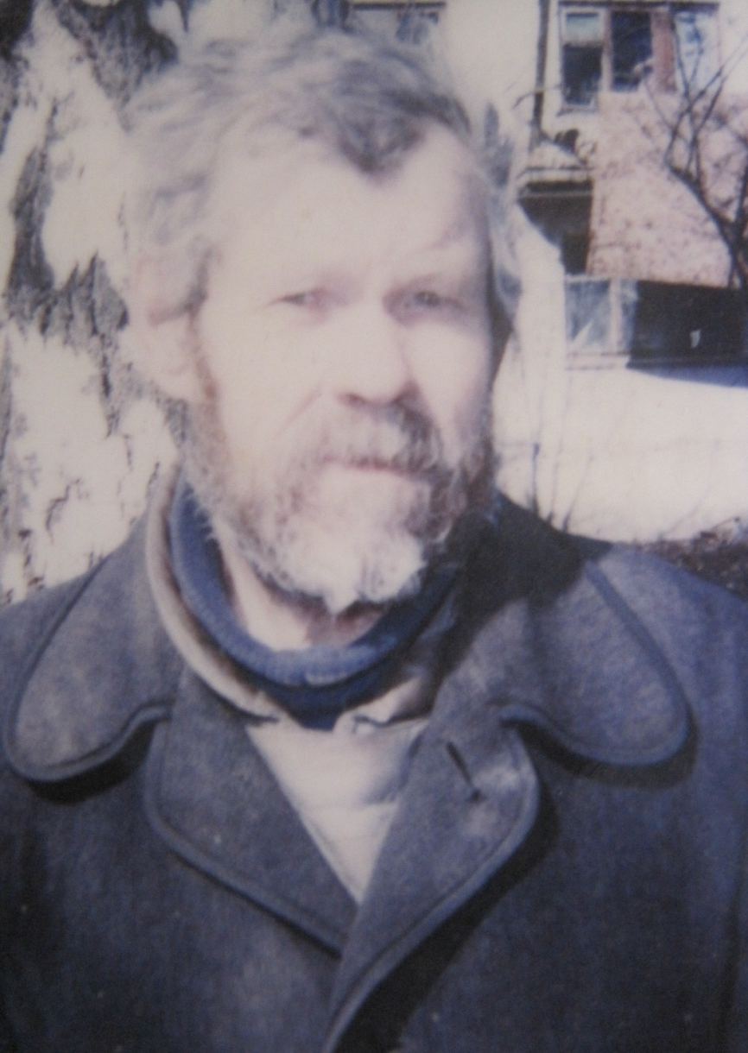
Колыхалов Алексей Иванович
Орден Отечественной войны I ст.
Медаль за Отвагу
Медаль за взятие Вены
Медаль Жукова
Медаль за победу над Германией
Радист 348 стрелковый полк

Slide 7
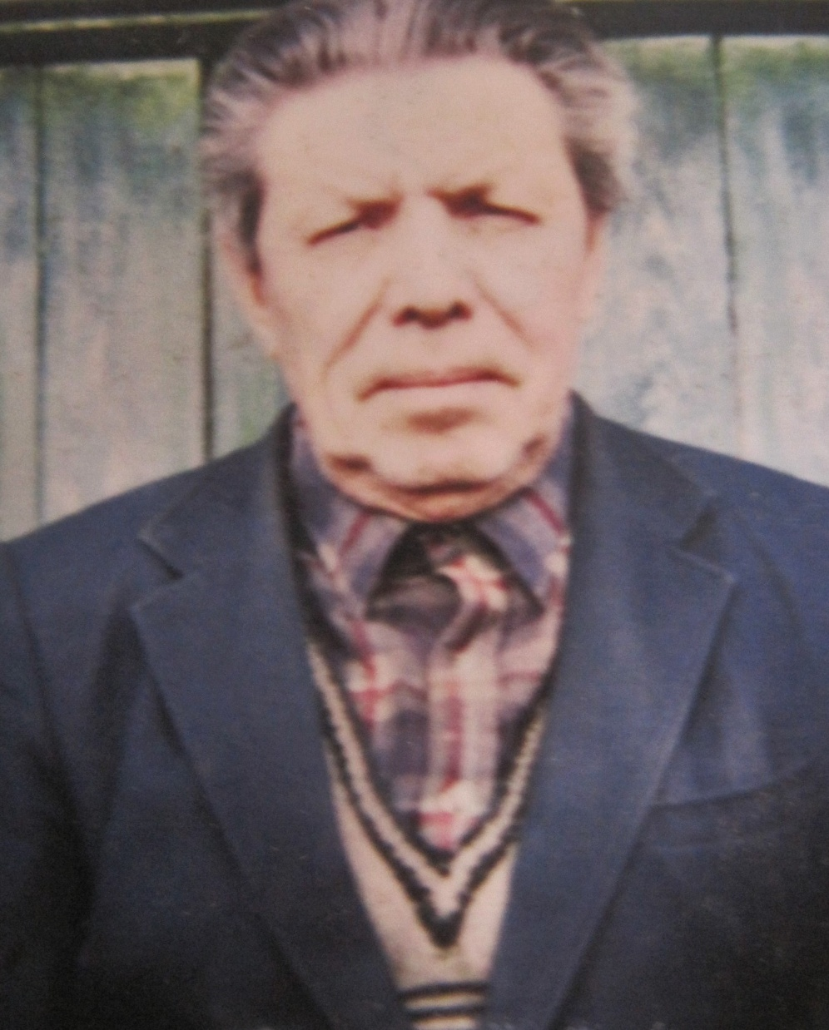
Селезнев Алексей Тимофеевич
Орден Отечественной войны I ст.
Медаль за Отвагу
Медаль за победу над Германией
Медаль Жукова
Стрелок 168 артеллерийский стрелковый
полк

Slide 8
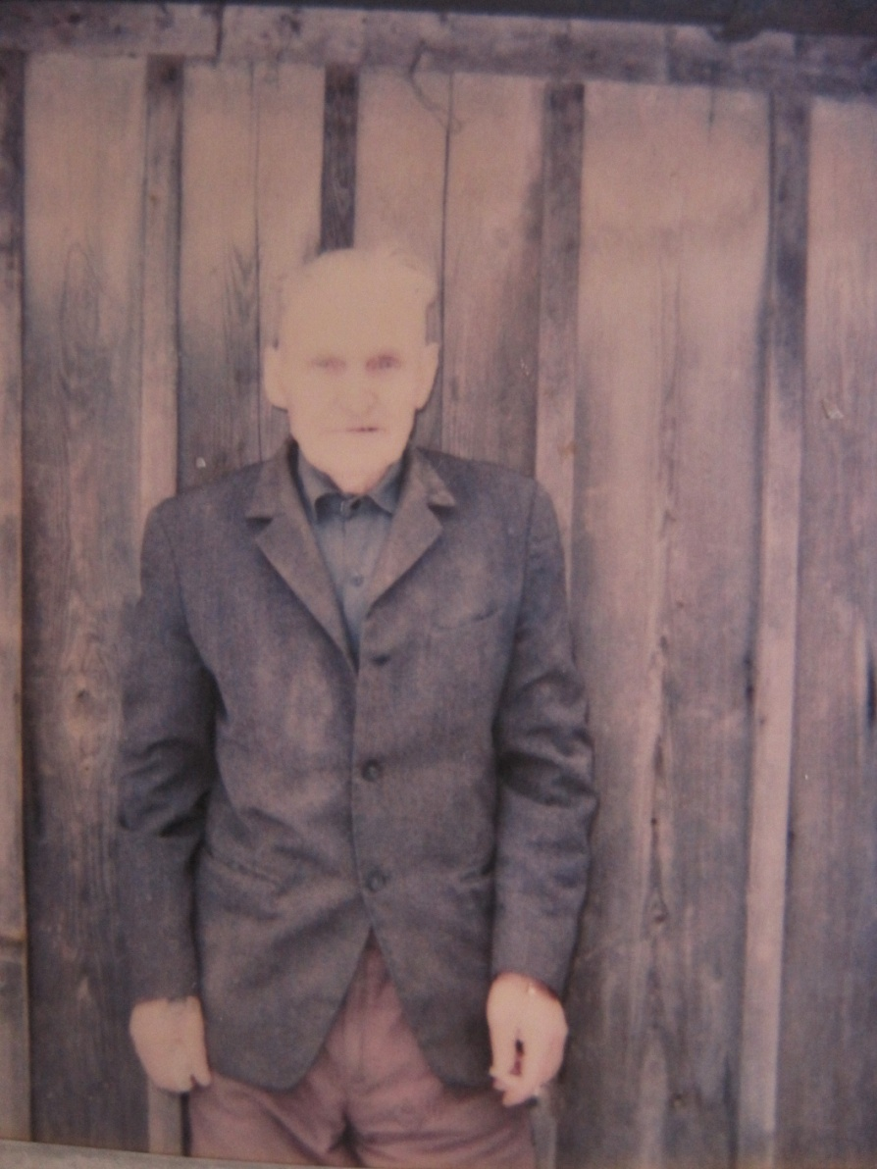
Азаркин Сергей Поликарпович

Slide 9
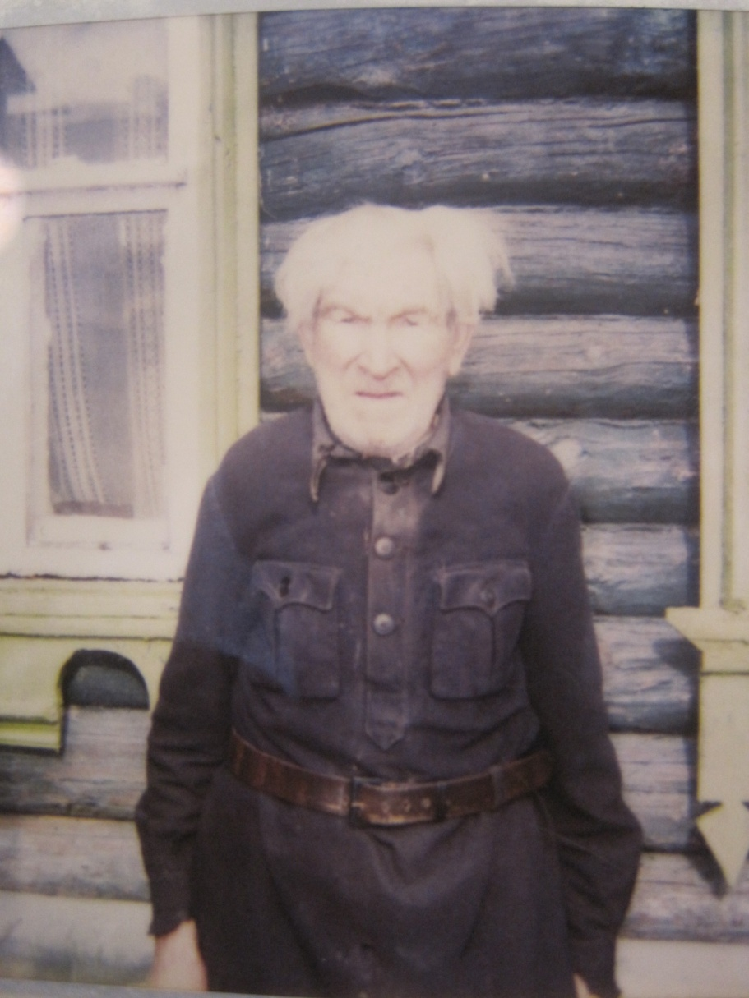
Бяхов Иван Сергеевич

Slide 10
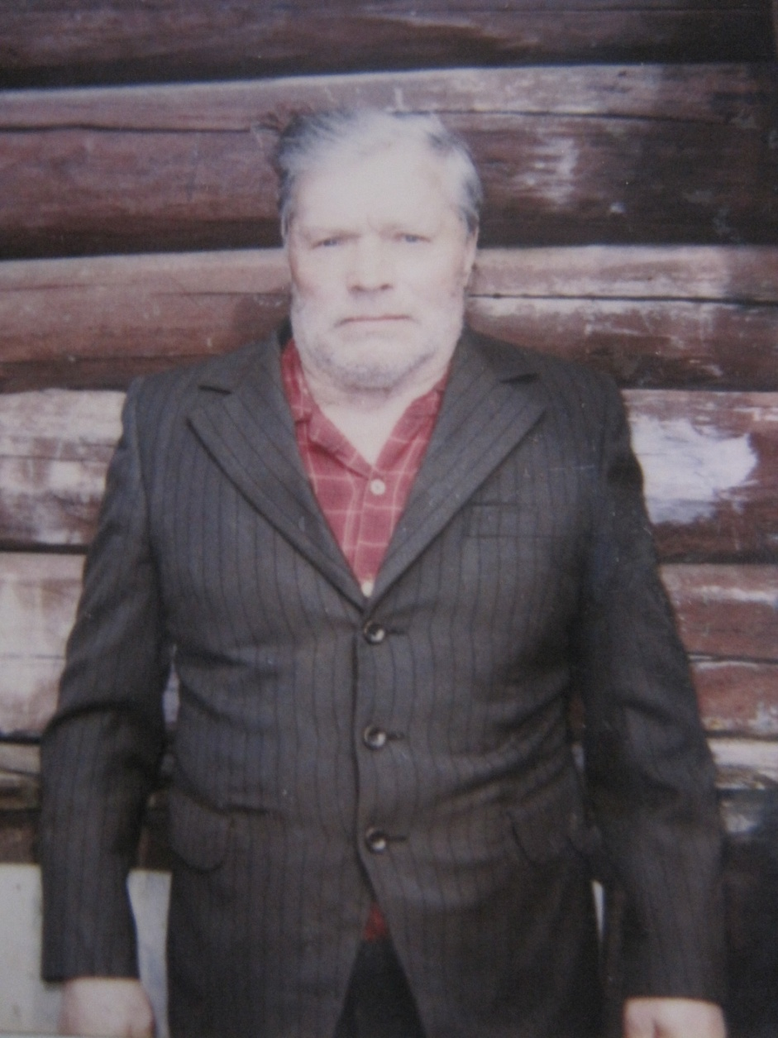
Грунин Григорий Иванович
Ранько Елена Алексеевна
учитель начальных классов
МАОУ лицей №21
г. Иваново

Slide 11
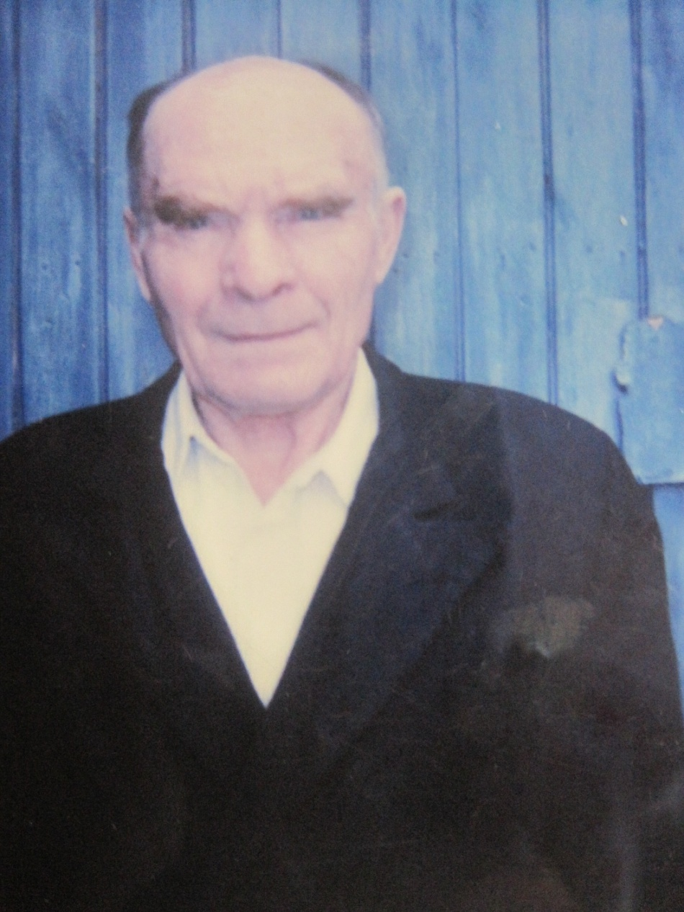
Киселев Василий Нестерович
Ранько Елена Алексеевна
учитель начальных классов
МАОУ лицей №21
г. Иваново

Slide 12
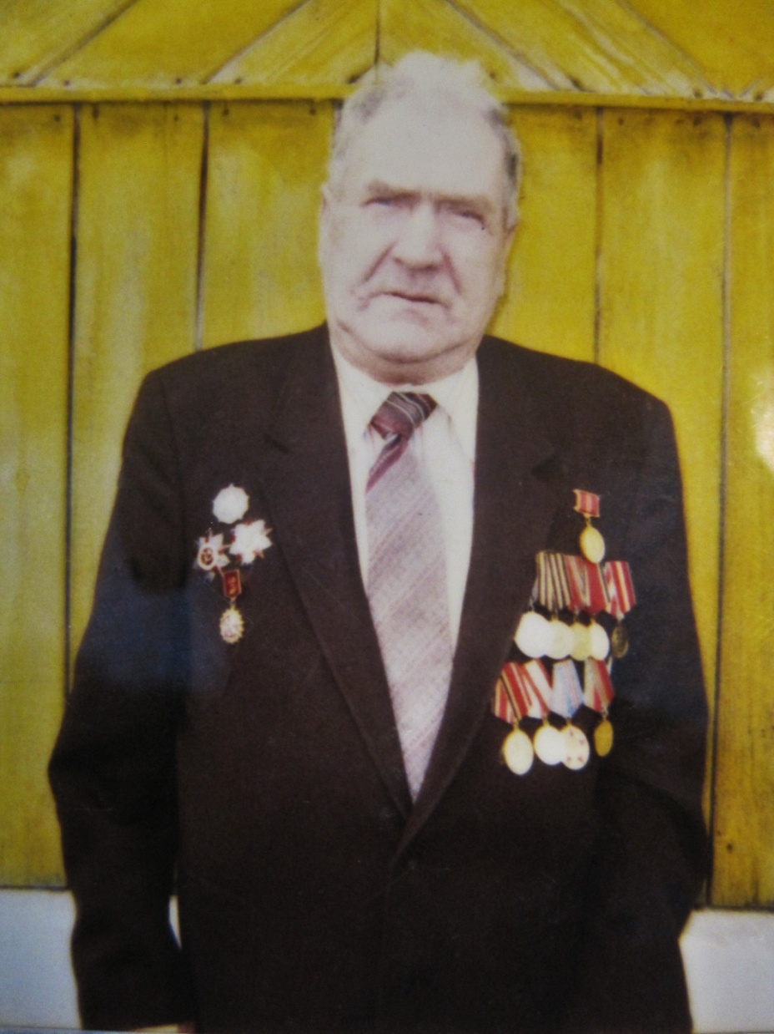
Митюшин Николай Михайлович
Ранько Елена Алексеевна
учитель начальных классов
МАОУ лицей №21
г. Иваново

Slide 13
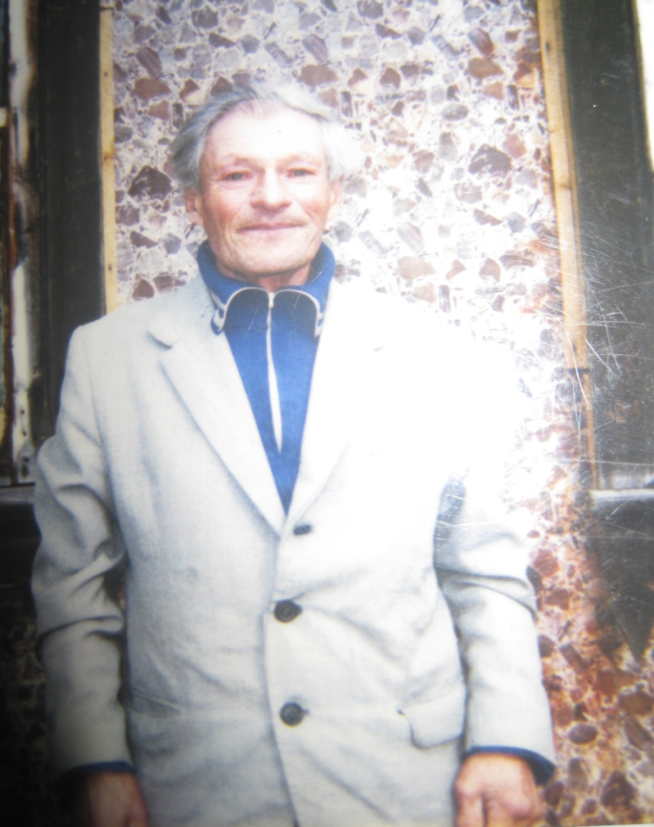
Полишкин Иван Анатольевич
Ранько Елена Алексеевна
учитель начальных классов
МАОУ лицей №21
г. Иваново

Slide 14
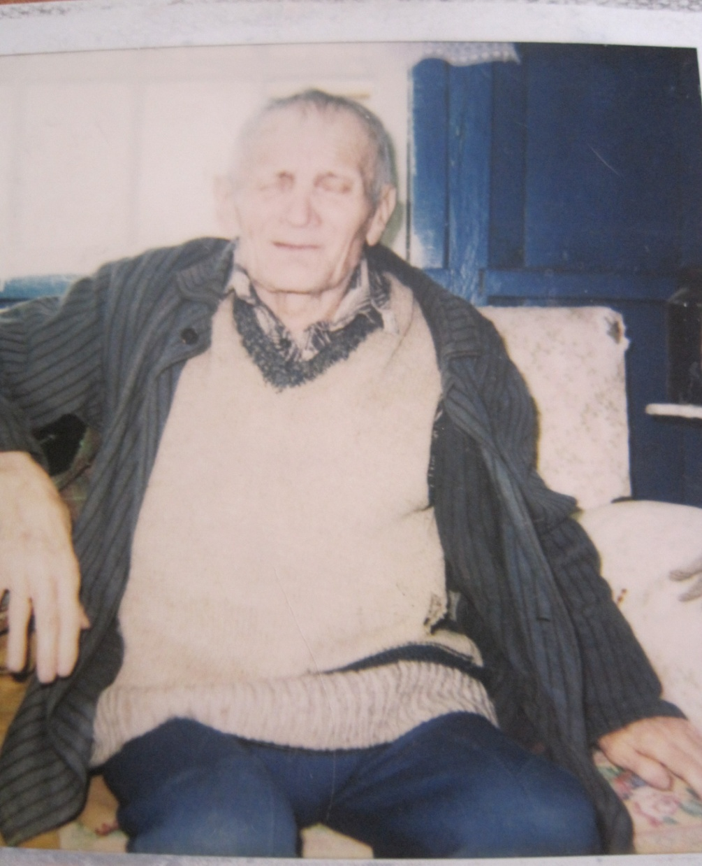
Рогачев Петр Николаевич
Ранько Елена Алексеевна
учитель начальных классов
МАОУ лицей №21
г. Иваново

Slide 15
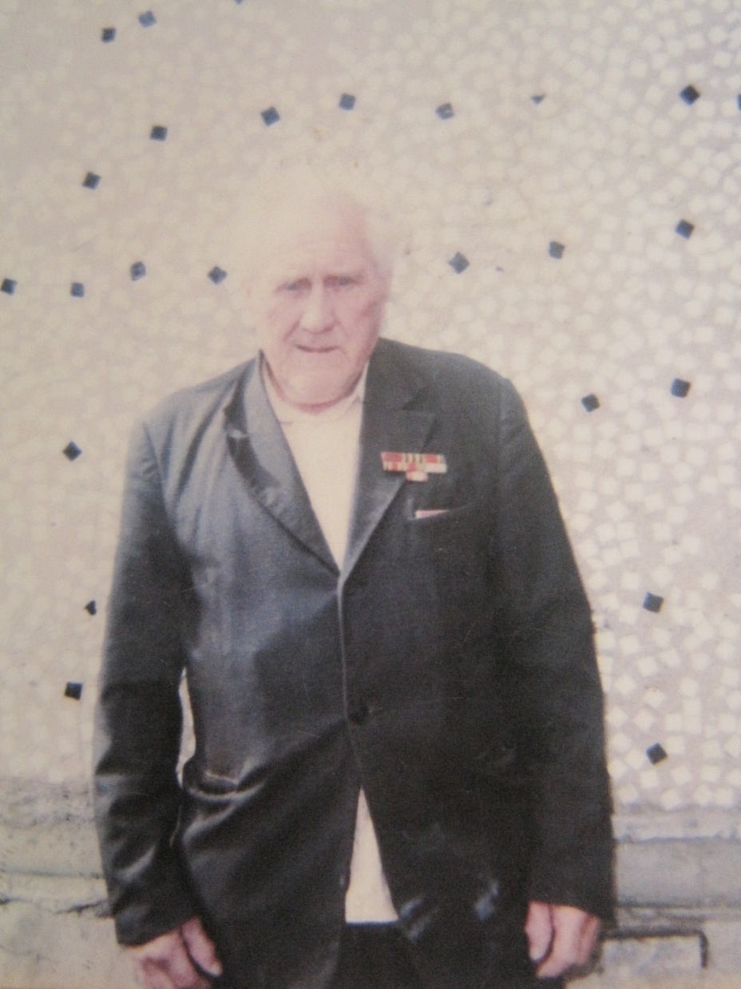
Сергеев Михаил Григорьевич
Ранько Елена Алексеевна
учитель начальных классов
МАОУ лицей №21
г. Иваново

Slide 16
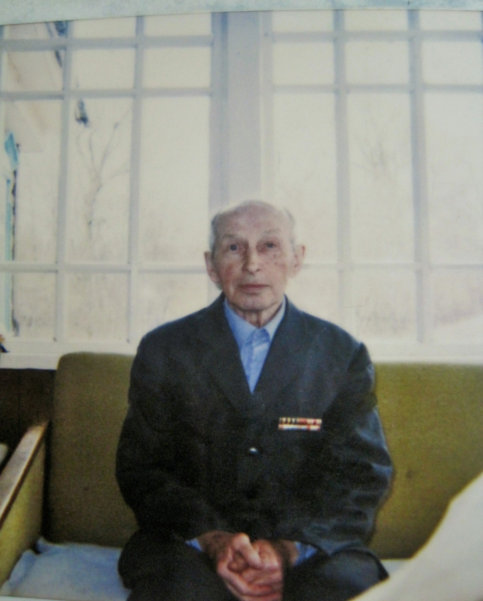
Титов Степан Аксенович
Ранько Елена Алексеевна
учитель начальных классов
МАОУ лицей №21
г. Иваново

Slide 17
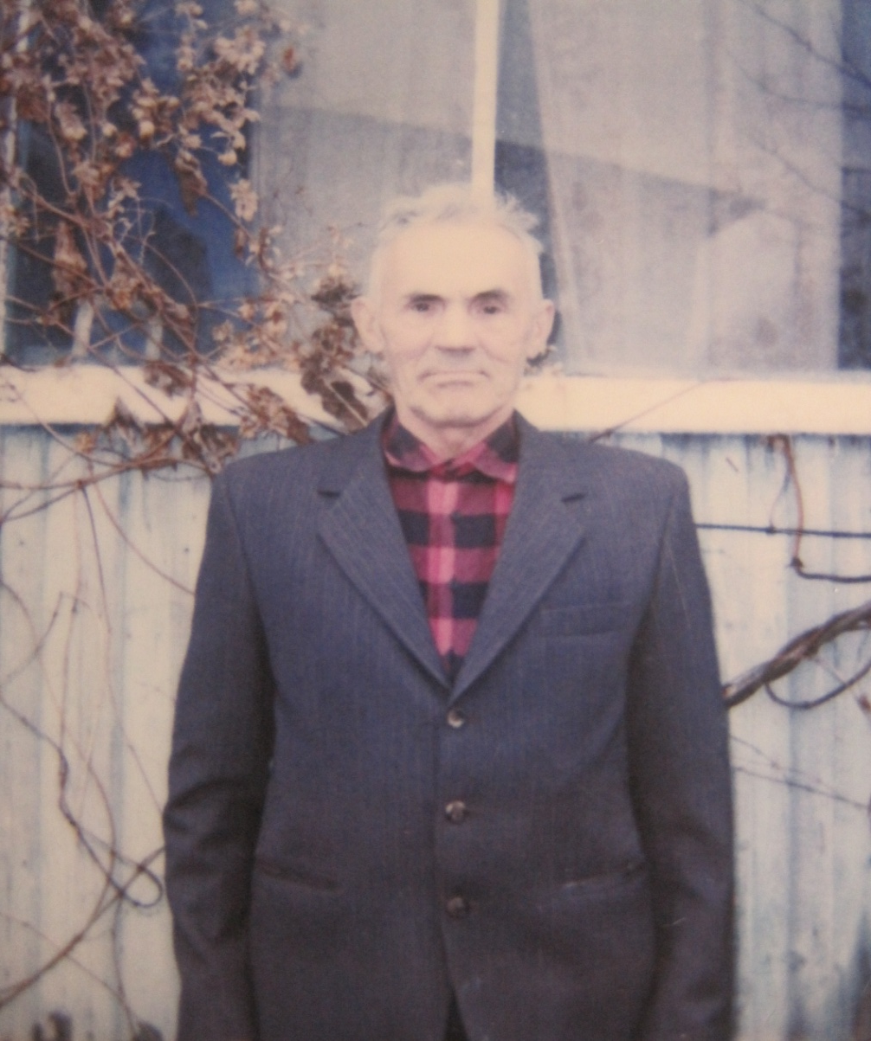
Шапошников Александр Иванович
Ранько Елена Алексеевна
учитель начальных классов
МАОУ лицей №21
г. Иваново

Slide 18
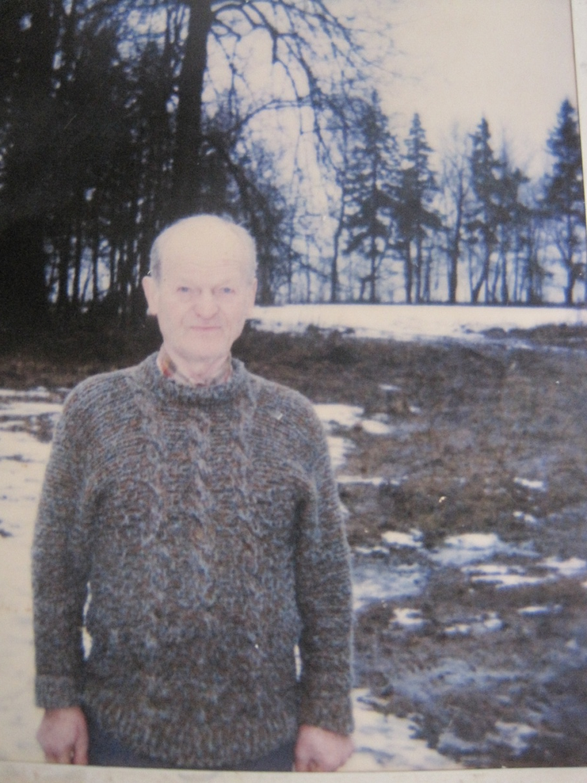
Цума Михаил Леонтьевич

Slide 19
Ранько Елена Алексеевна
учитель начальных классов
МАОУ лицей №21
г. Иваново

Slide 20
Нам дороги эти позабыть нельзя…

